Slide 1
NASZA SZKOŁA -
UNSERE SCHULE
Zapraszamy do oglądania!
Wir laden Sie zum Zuschauen ein!

Slide 2
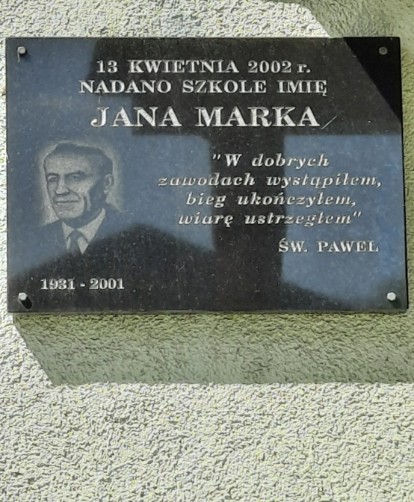
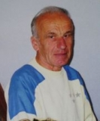
PATRON SZKOŁY – SCHIRMHERR DER SCHULE
Patronem szkoły w Pogórzu jest Jan Marek urodzony w 1931 roku. Umarł 21 lat temu (2001r.) Był sportowcem, narciarzem i biegaczem.
Schirmherr der Schule in Pogórze ist Jan Marek, geboren 1931. Er starb vor 21 Jahren (2001) Er war Sportler, Skifahrer und Läufer.

Slide 3
HYMN SZKOŁY - SCHULHYMNE
Text der Hymne:
Jawor summt, summt,
Alte Bäume rauschen
Über Jasiek singt der Bergwald ein Lied.
Über diesen Jasiek Marek,
Über unseren Patron
Echo trägt Erinnerung,
Über die Beskidzkie Gronie.
Über diesen Jasiek Marek,
Über unseren Patron
Echo trägt Erinnerung,
Über die Beskidzkie Gronie.
Wir sind klein, wir sind nicht genug, wir brauchen Glück,
Wenn nur eine Handvoll Wissen und Sonnenschein vom Himmel,
Es gab eine Bergschule und Lehrer
Sie waren trotzdem stolz auf uns, sie haben viel gelernt.
Es gab eine Bergschule und Lehrer
Sie waren trotzdem stolz auf uns, sie haben viel gelernt.
Tekst hymnu:
Szumi Jawor, szumi,
Szumią stare drzewa,
O Jaśku, pogórski las piosenkę śpiewa.
O tym Jaśku Marku,
O naszym patronie,
Pamięć echo niesie,
Nad Beskidzkie Gronie.
O tym Jaśku Marku,
O naszym patronie,
Pamięć echo niesie,
Nad Beskidzkie Gronie.
Mało nam, mało nam, do szczęścia potrzeba,
Byleby garść wiedzy i słoneczko z nieba,
By pogórska szkoła i nauczyciele
Dumnibyli wciąż z nas, nauczyli wiele.
By pogórska szkoła i nauczyciele
Dumni byli wciąż z nas, nauczyli wiele.

Slide 4
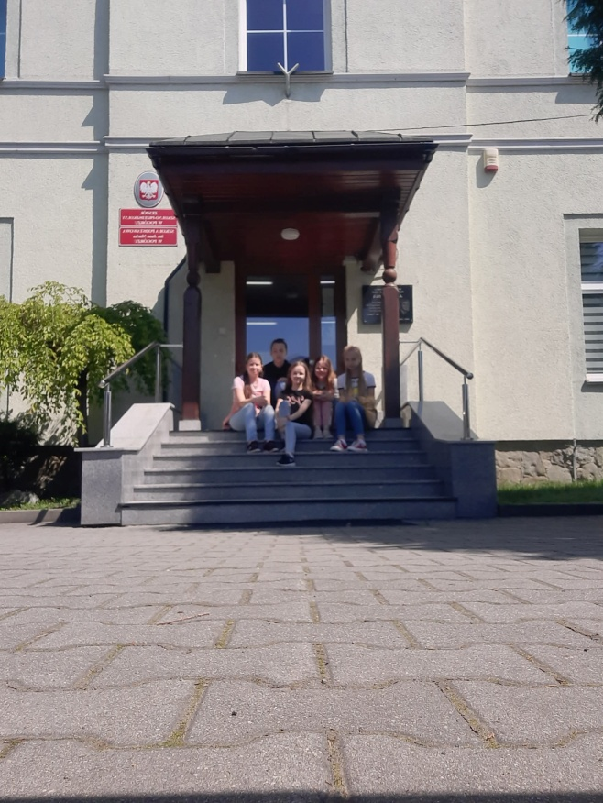
SZKOŁA Z ZEWNĄTRZ - SCHULE VON AUSSEN
Unsere Schule ist von außen schön. Ihre Wände sind blassgrün. An der Vorderseite befindet sich ein Eingang für die Lehrer. Neben ihm befindet sich eine Gedenktafel von unserem Patron. Die Schüler müssen am Gebäude entlang gehen und links abbiegen, um die Schule zu betreten. Die Umgebung des Gebäudes ist mit gepflegten Pflanzen geschmückt. Links befindet sich ein Spielplatz und eine Laufbahn, rechts ein Sportplatz.
Nasza szkoła jest piękna z zewnątrz. Jej ściany są bladozielone. Z przodu znajduje się wejście dla nauczycieli. Obok niego jest tablica o naszym patronie. Uczniowie, aby wejść do szkoły, muszą iść wzdłuż budynku i skręcić w lewo. Okolice budynku zdobią zadbane rośliny. Po lewej znajduje się plac zabaw i bieżnia, a po prawej boisko sportowe.

Slide 5
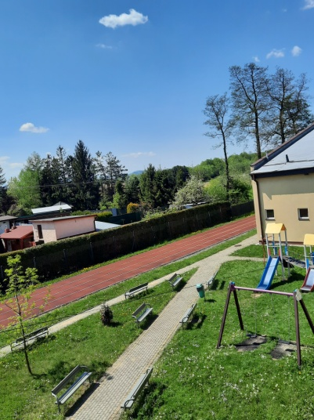
PLAC ZABAW I BOISKO - DER SPIELPLATZ UND SPORTPLATZ
Plac zabaw, to miejsce gdzie młodsi uczniowie przychodzą po lekcjach, by miło spędzić czas. Obok znajduje się bieżnia do biegania.
Boisko:
W lecie spędzamy tam przerwy, gdy jest ciepło odbywa się tu wychowanie fizyczne.
Der Spielplatz ist ein Ort, an dem sich jüngere Schüler nach der Schule vergnügen können. Daneben ist eine Joggingstrecke.
Sportplatz:
Im Sommer verbringen wir dort die Pausen, wenn es warm ist, findet hier Sportunterricht statt.

Slide 6
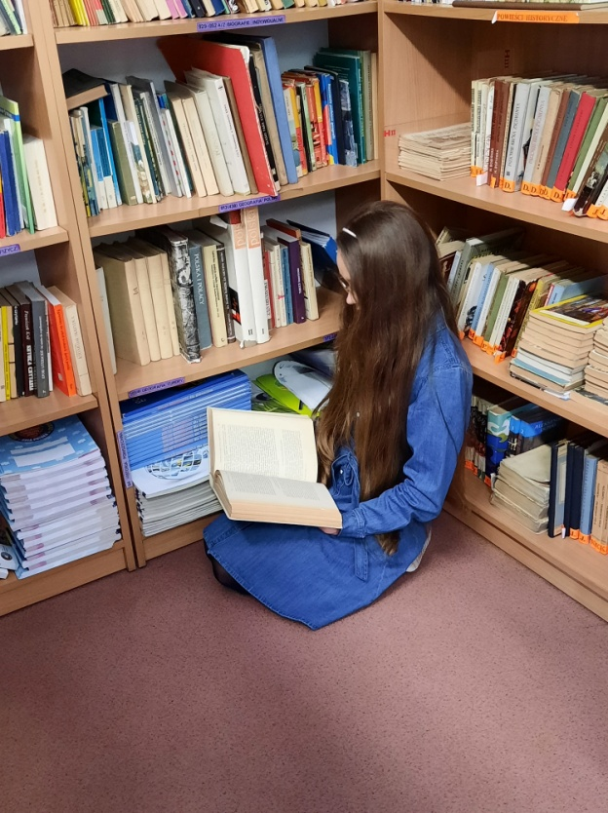
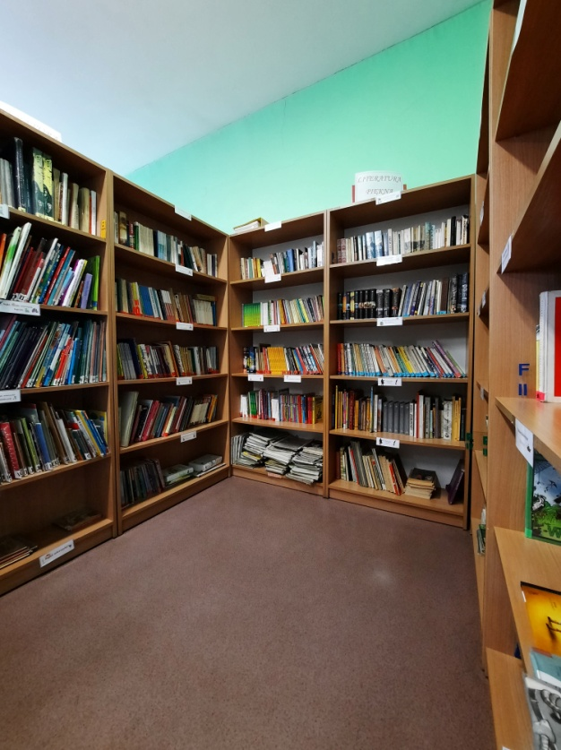
BIBLIOTEKA - BIBLIOTHEK
To jest biblioteka, gdzie uczymy się i czytamy książki. Możemy tu przyjść na przerwach.
Das ist die Bibliothek, in der wir lernen und Bücher lesen. In den Pausen können wir hier herkommen.

Slide 7
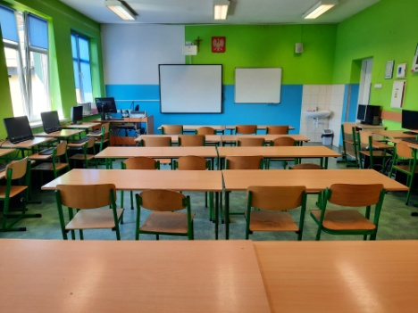
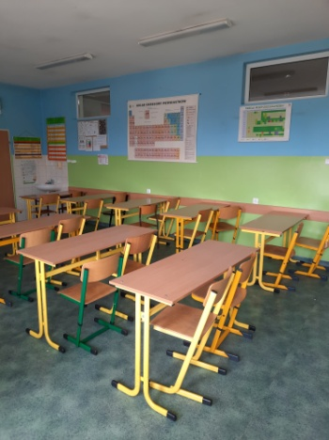
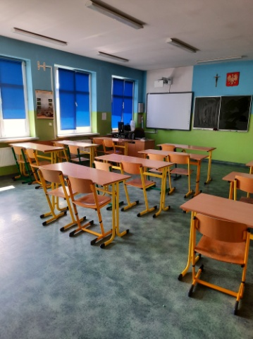
SALA NUMER 4 I SALA NUMER 5 - ZIMMER NUMMER 4 UND ZIMMER NUMMER 5
Sala numer 4 jest przypisana klasie 8. Jest to sala chemiczno-fizyczna, mamy tam lekcje z tych dwóch przedmiotów. Wykonujemy tam różne eksperymenty.
--------------------------------------------------
Raum 4 ist der Klasse 8 zugeordnet. Es ist ein chemisch-physikalischer Raum, wir haben dort Unterricht in diesen beiden Fächern. Dort führen wir verschiedene Experimente durch.
To jest sala informatyczna, gdzie mamy informatykę. Tutaj uczymy się programować. Klasa 7a uczy się tutaj.
--------------------------------------------
Das ist der IT-Raum, in dem wir IT haben. Mier lernen wir programmieren. Klasse 7a lernt hier.

Slide 8
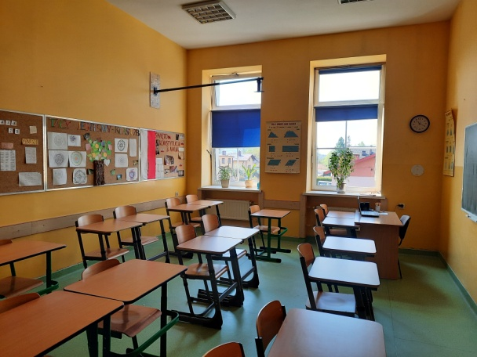
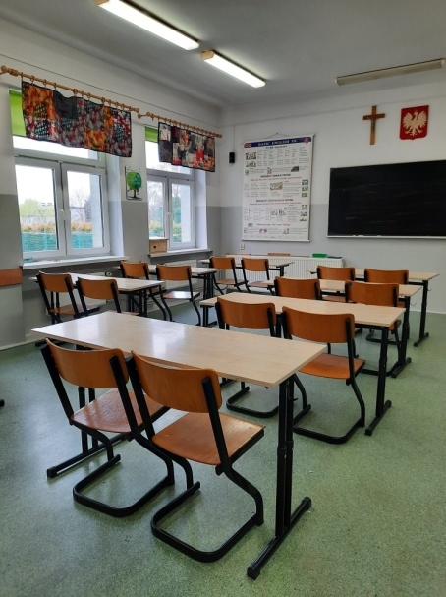
SALA NUMER 6 I SALA NUMER 7 - ZIMMER NUMMER 6 UND ZIMMER NUMMER 7
To jest sala, w której uczymy się angielskiego. Tutaj uczy się klasa 5.
Das ist ein Klassenzimmer, in dem wir Englisch lernen. Den Raum gehört der Klasse 5
Sala numer 7 jest przypisana naszej klasie, czyli 7b. Odbywa się tam większość naszych lekcji.
Raum Nummer 7 ist unserer Klasse zugeordnet, der 7b. Dort findet der Großteil unseres Unterrichts statt.

Slide 9
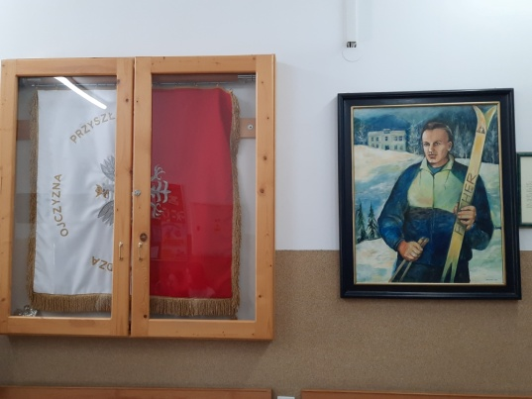
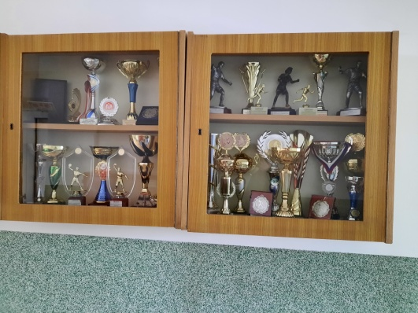
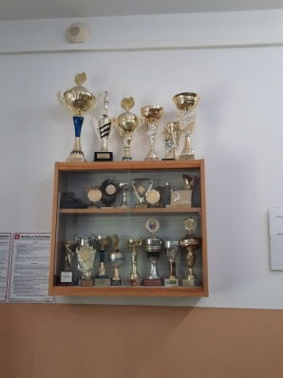
PUCHARY I SZTANDAR – POKALE UND BANNER
Sztandar - Banner
Puchary - Pokale
W gablocie wiszącej na ścianie na ścianie obok sekretariatu szkolnego znajduje się sztandar. Składa się z biało-czerwonej flagi Polski. Krawędzie są w kolorze złotym, a pośrodku znajduje się orzeł - część polskiego godła. Widzimy trzy napisy: „Wiedza”, „ojczyzna” i „Przyszłość”. Na ważniejszych uroczystościach i apelach wyznaczone do tego osoby wnoszą go na miejsce spotkania w odświętnych strojach. Wtedy publiczność musi wstać i być wyprostowana, aby okazać szacunek.
An der Wand neben dem Schulsekretariat hängt ein Banner in der Vitrine. Es besteht aus der weiß-roten Flagge Polens. Die Ränder sind gold und in der Mitte befindet sich ein Adler - Teil des polnischen Wappens. Wir sehen drei Inschriften: "Wissen", "Mutterland" und "Zukunft". Bei wichtigen Zeremonien und Appellen tragen ihn bestimmte Personen in festlichen Kostümen zum Versammlungsort. Dann muss das Publikum aufstehen und sich aufrichten, um Respekt zu zeigen.
Są to osiągnięcia uczniów w różnych dyscyplinach.
Das sind die Leistugen von den Schülern in verschiedenen Disziplinen.

Slide 10
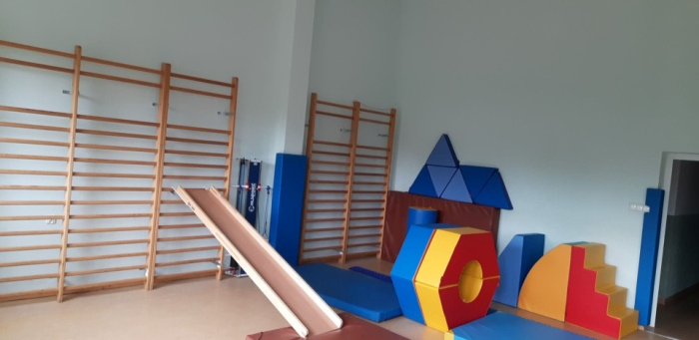
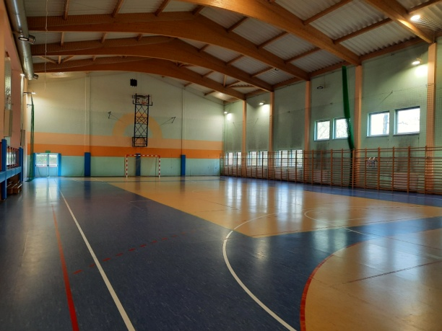
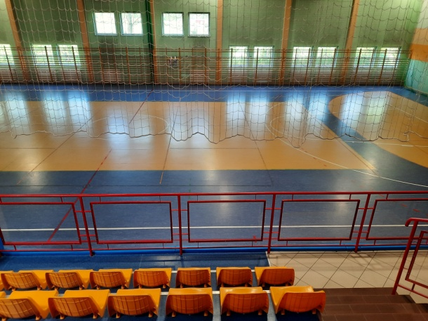
SALA SPORTOWA I KOREKCYJNA - SPORTHALLE UND KORREKTURRAUM
Sala sportowa to miejsce, gdzie odbywają się zajęcia wychowania fizycznego. Nieraz gościmy u nas inne szkoły na zawodach sportowych. Odbywają się tu również apele szkolne.
KORREKTURRAUM
Die Sporthalle ist ein Ort, an dem Sportunterricht stattfindet. Wir veranstalten oft mit anderen Schulen Sportwettkämpfe. Hier finden auch Schulversammlungen statt.

Slide 11
STOŁÓWKA I KUCHNIA – KANTINE UND KÜCHE
Przed halą sportową jest stołówka. Jest to miejsce, gdzie młodsi ucznioweie mogą poczekać na swoich rodziców pod opieką nauczyciela. Jest tam dużo gier i miejsca do zabaw, a opiekunowie przeprowadzają zajęcia plastyczne. Uczniowie mogą zjeść am obiady na dłuższych przerwach.
Vor der Sporthalle befindet sich eine Kantine. Es ist ein Ort, an dem jüngere Schüler unter Aufsicht eines Lehrers auf ihre Eltern warten können. Es gibt viele Spiele und Orte zum Spielen, und die Betreuer geben Kunstunterricht. In längeren Pausen können die Schüler zu Mittag essen.

Slide 12
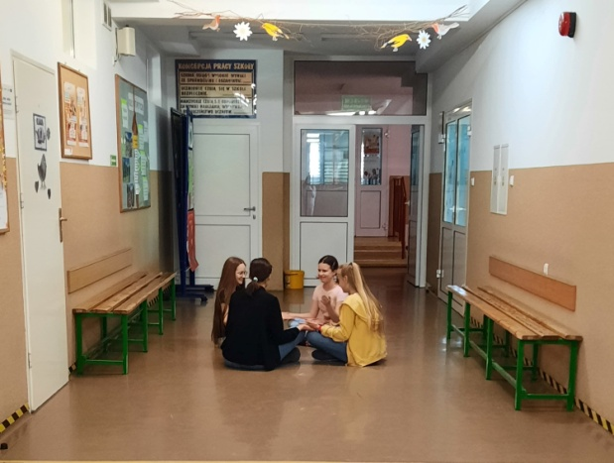
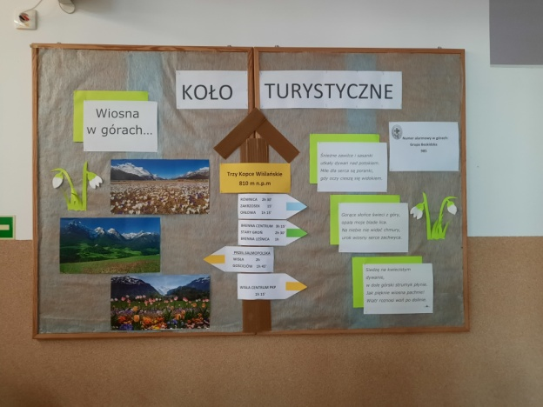
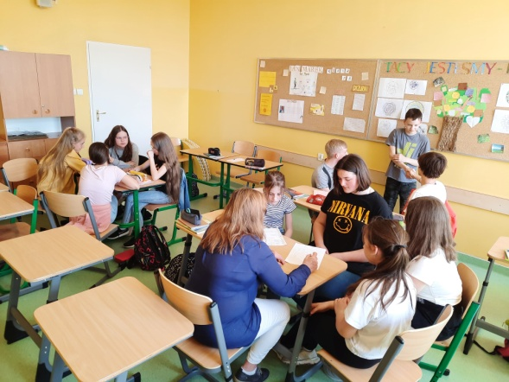
To jeden z naszych korytarzy - Das ist einer unserer Korridore
A tutaj przygotowania do projektu - Und hier ist die Vorbereitung für das Projekt

Slide 13
Dziękujemy za obejrzenie!
Vielen Dank fürs Zuschauen!
Tschüss!

